Slide 1

Il contributo
delle associazioni di pazienti
alla cura della Sarcoidosi
Filippo Martone
Notes:
.molto importante anche questo: comprendere le storie dei nostri associati aiuterà a meglio comprendere la malattia. Ricordate la classificazione?

Slide 2


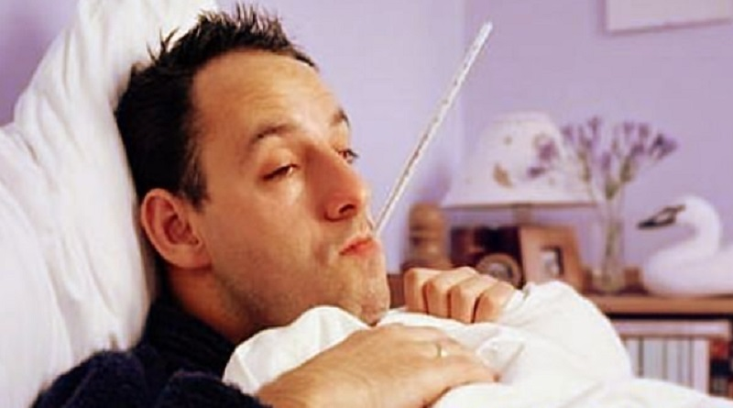
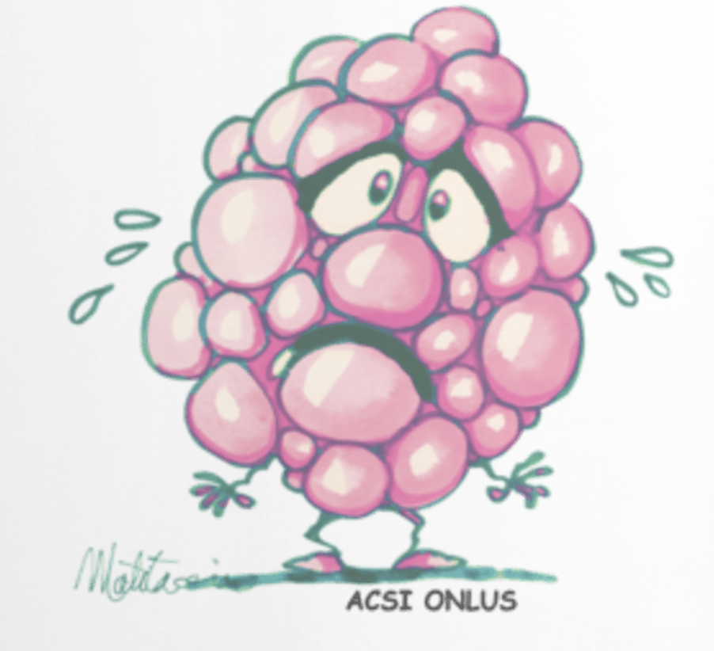
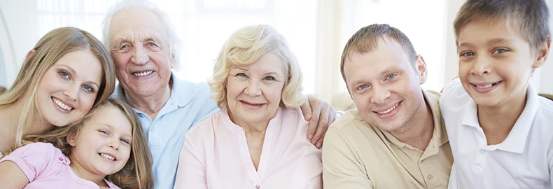

COSA E’ ACSI
VS
Notes:
…da due anni ci siamo noi, e questi sono i nostri obiettivi principali

Slide 3
Numeri di ACSI
Fondata nel 2011
Ad oggi conta oltre 250 soci
Più di 5000 persone seguono ACSI attraverso il web, il telefono o contatti diretti
Notes:
…da due anni ci siamo noi, e questi sono i nostri obiettivi principali

Slide 4
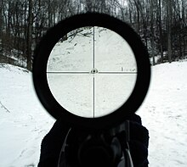
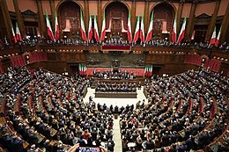
Obiettivi di ACSI
Assistere i cittadini colpiti da sarcoidosi e le loro famiglie mediante servizi opportuni
Promuovere la ricerca medica ed affiancare i clinici ed i ricercatori per il corretto riconoscimento della malattia e dei Percorsi Diagnostico Terapeutico Assistenziali
Sollecitare le istituzioni all’appropriato inquadramento della patologia ed alla sua corretta presa in carico sociale e sanitaria
Notes:
…da due anni ci siamo noi, e questi sono i nostri obiettivi principali

Slide 5

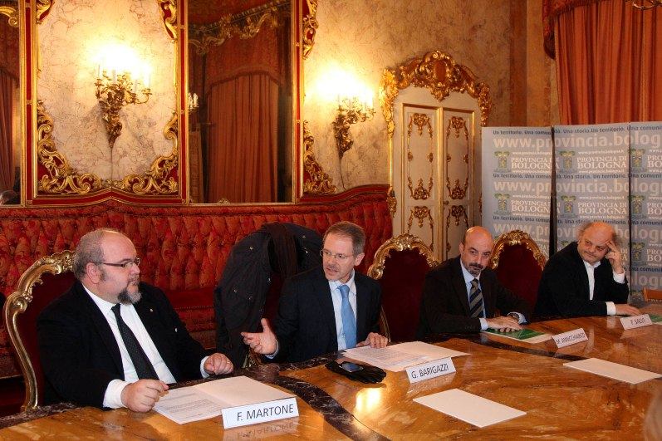



8 esperti di altrettante discipline mediche rispondo sul sito www.sarcoidosi.org
23 volontari rispondono ai loro telefoni e mail su tutto il territorio nazionale
Impegno diretto del consiglio direttivo, in contatto costante con tutti i centri esperti presenti in Italia e riconosciuti dall’associazione come affidabili
Notes:
Quando una persona nel nostro paese riceve una diagnosi di sarcoidosi, nel nostro paese, spesso non ha che da buttarsi (a torto o a ragione) su internet, per l’esiguità delle informazioni ricevute e per la totale assenza di presa in carico che deriva da quanto ho appena ricordato

Slide 6

Stimolare le società scientifiche portando i bisogni non corrisposti
Diagnosi in tempi certi
Notes:
.molto importante anche questo: comprendere le storie dei nostri associati aiuterà a meglio comprendere la malattia. Ricordate la classificazione?

Slide 7
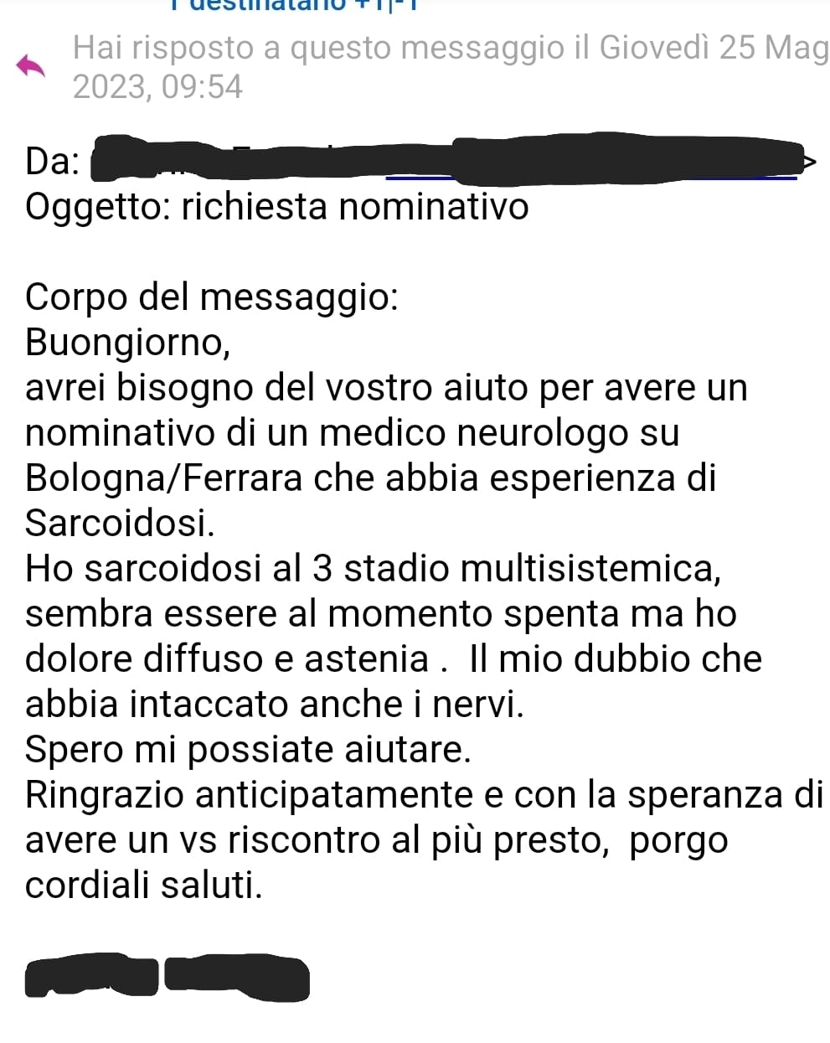

Stimolare le società scientifiche portando i bisogni non corrisposti
Diagnosi in tempi certi
Presa in carico multidisciplinare
Follow up multidisciplinare
Riconoscimento dei centri di riferimento
Notes:
.molto importante anche questo: comprendere le storie dei nostri associati aiuterà a meglio comprendere la malattia. Ricordate la classificazione?

Slide 8
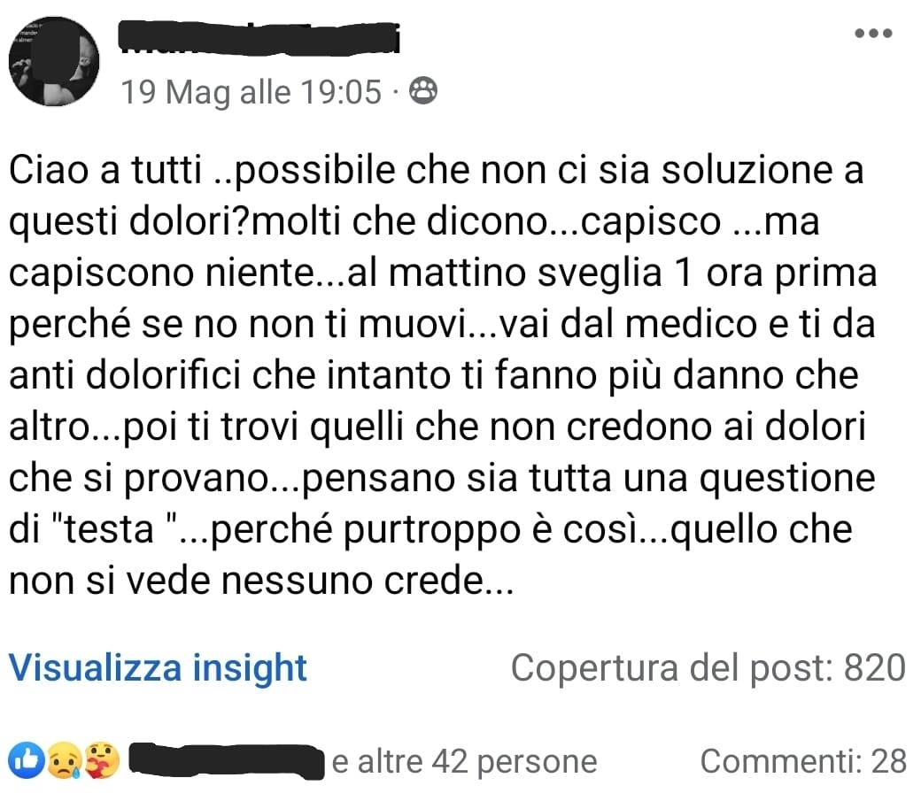
Stimolare le società scientifiche portando i bisogni non corrisposti
Diagnosi in tempi certi
Presa in carico multidisciplinare
Riconoscimento dei centri di riferimento
Follow up multidisciplinare
Gestione del dolore
Presa in carico psicologica
Notes:
.molto importante anche questo: comprendere le storie dei nostri associati aiuterà a meglio comprendere la malattia. Ricordate la classificazione?

Slide 9
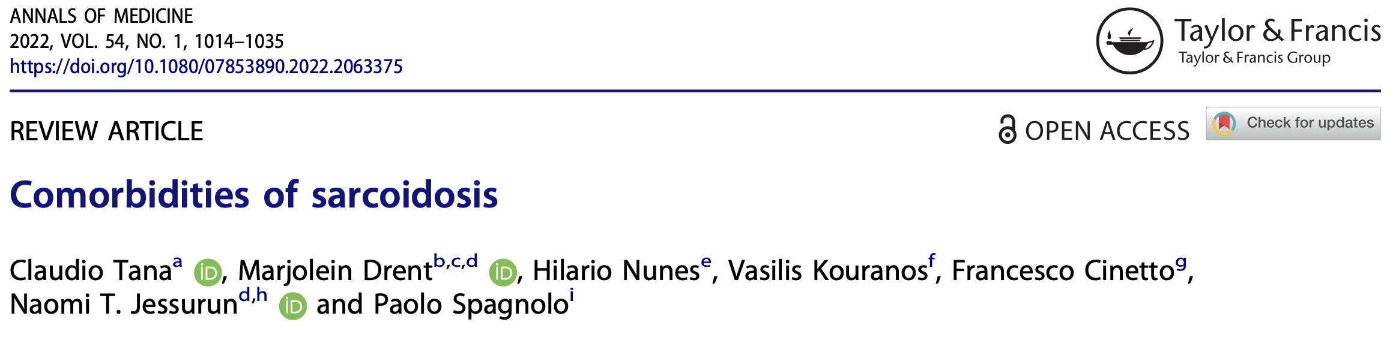
Percorso Diagnostico e Terapeutico Multidisciplinare
KEY MESSAGES
Comorbidities in sarcoidosis are common, especially cardiovascular and pulmonary diseases.
In the diagnostic workup, a distinction must be made between sarcoidosis-related complaints and complaints caused by other separate disorders. It can be very difficult to distinguish between complications of sarcoidosis and other concomitant conditions.
The coexistence of multiple conditions may complicate the diagnosis of sarcoidosis, affect its natural course and response to treatment.
Notes:
A ivello ospedaliero chiediamo siano costituitii dei team multidisciplinari in grado di sviluppare e seguire nel tempo gli workup

Slide 10
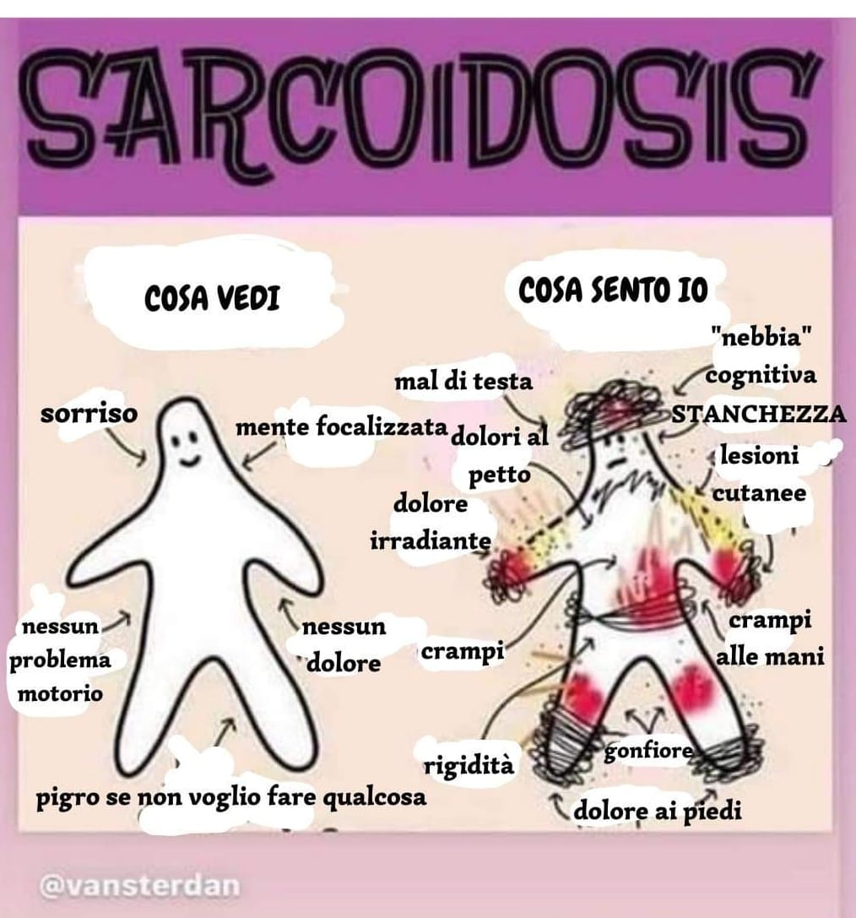
Stimolare le società scientifiche portando i bisogni non corrisposti
Diagnosi in tempi certi
Presa in carico multidisciplinare
Follow up multidisciplinare
Gestione del dolore
Presa in carico psicologica
Gestione della «fatigue»
Presa in carico sociale
Notes:
.molto importante anche questo: comprendere le storie dei nostri associati aiuterà a meglio comprendere la malattia. Ricordate la classificazione?

Slide 11
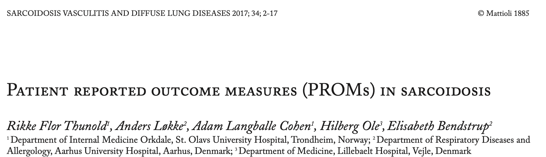
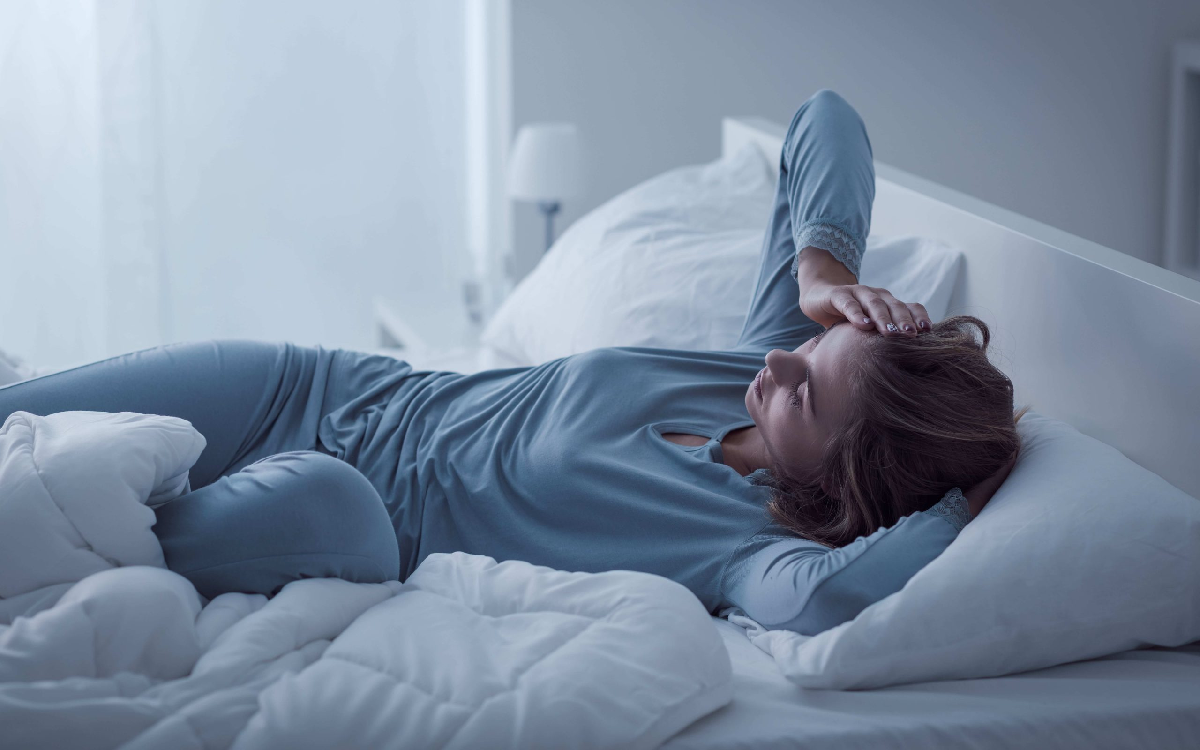
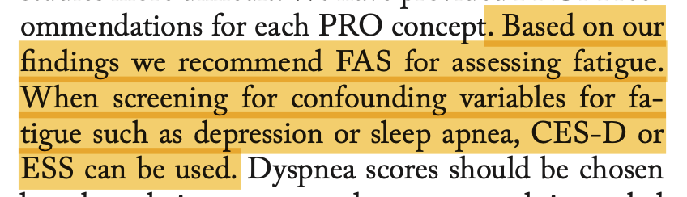
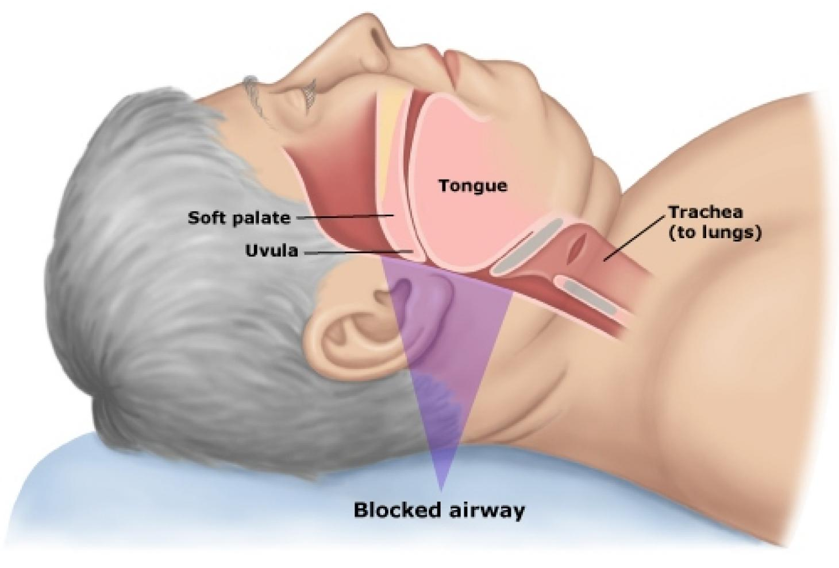
Fatigue, sonno, respirazione
Notes:
.molto importante anche questo: comprendere le storie dei nostri associati aiuterà a meglio comprendere la malattia. Ricordate la classificazione?

Slide 12

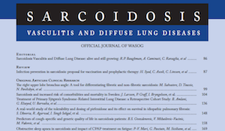
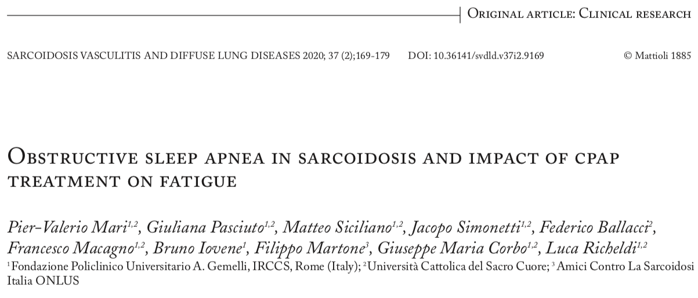
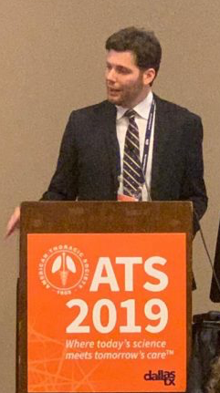
Fatigue, sonno, respirazione
Notes:
.molto importante anche questo: comprendere le storie dei nostri associati aiuterà a meglio comprendere la malattia. Ricordate la classificazione?

Slide 13
Fatigue, sonno, respirazione
Notes:
.molto importante anche questo: comprendere le storie dei nostri associati aiuterà a meglio comprendere la malattia. Ricordate la classificazione?

Slide 14

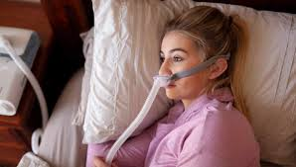
Fatigue, sonno, respirazione
Gallotti L
Prevalence of OSA in Patients with Sarcoidosis:
Impact of CPAP on Daytime Sleepiness and Fatigue
II Congresso Nazionale sulla Diagnosi e Cura della Sarcoidosi – Siena 2023
Poster Session Prize Winner
Notes:
.molto importante anche questo: comprendere le storie dei nostri associati aiuterà a meglio comprendere la malattia. Ricordate la classificazione?

Slide 15
Fatigue, sonno, respirazione
Gallotti L
Prevalence of OSA in Patients with Sarcoidosis:
Impact of CPAP on Daytime Sleepiness and Fatigue
II Congresso Nazionale sulla diagnosi e cura della Sarcoidosi
Siena 2023
Poster session Prize Winner
Conclusions: The prevalence of OSA in sarcoidosis is frequent. Adherence to CPAP therapy results in a reduction of fatigue, although the average FAS score remains pathological (38 vs. 24), and a reduction of daytime sleepiness (9.8 vs. 7), with the average ESS score being within normal range after four months of ventilotherapy.
Notes:
.molto importante anche questo: comprendere le storie dei nostri associati aiuterà a meglio comprendere la malattia. Ricordate la classificazione?

Slide 16
Fatigue, sonno, respirazione
Sleep Medicine Clinics. Vol 19 issue 2, P295-305, June 2024.
Obstructive Sleep Apnea and Sarcoidosis Interactions
Chitra Lal
Notes:
.molto importante anche questo: comprendere le storie dei nostri associati aiuterà a meglio comprendere la malattia. Ricordate la classificazione?

Slide 17


Fatigue, sonno, respirazione
Assembly 12
Assembly 4
Notes:
.molto importante anche questo: comprendere le storie dei nostri associati aiuterà a meglio comprendere la malattia. Ricordate la classificazione?

Slide 18
Stimolare le società scientifiche portando i bisogni non corrisposti
Diagnosi in tempi certi
Presa in carico multidisciplinare
Follow up multidisciplinare
Gestione del dolore
Presa in carico psicologica
Gestione della «fatigue»
Presa in carico sociale
Notes:
.molto importante anche questo: comprendere le storie dei nostri associati aiuterà a meglio comprendere la malattia. Ricordate la classificazione?

Slide 19

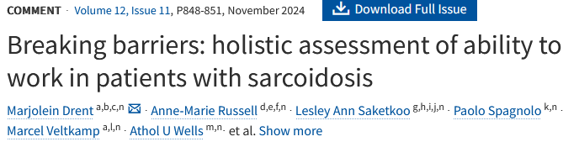
Stimolare le società scientifiche portando i bisogni non corrisposti
Diagnosi in tempi certi
Presa in carico multidisciplinare
Follow up multidisciplinare
Gestione del dolore
Presa in carico psicologica
Gestione della «fatigue»
Presa in carico sociale
Notes:
.molto importante anche questo: comprendere le storie dei nostri associati aiuterà a meglio comprendere la malattia. Ricordate la classificazione?

Slide 20
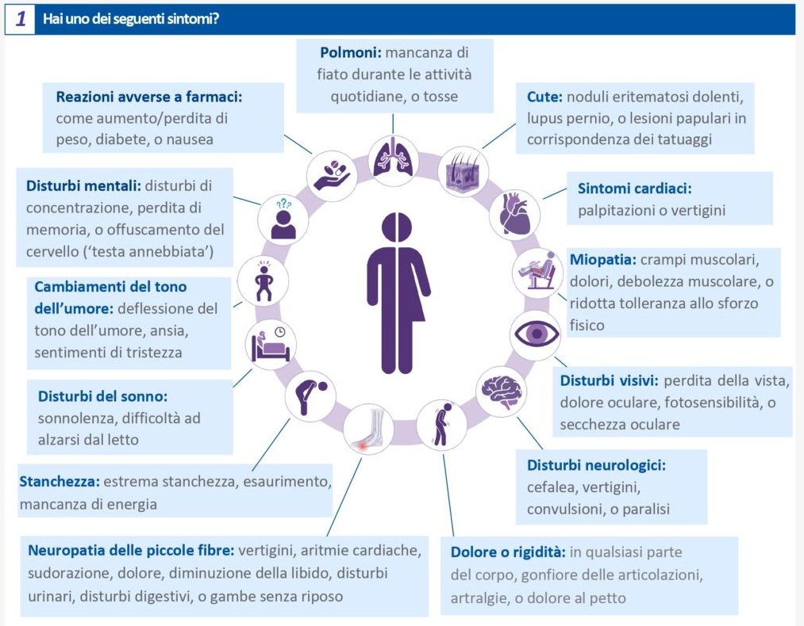
Notes:
.molto importante anche questo: comprendere le storie dei nostri associati aiuterà a meglio comprendere la malattia. Ricordate la classificazione?

Slide 21
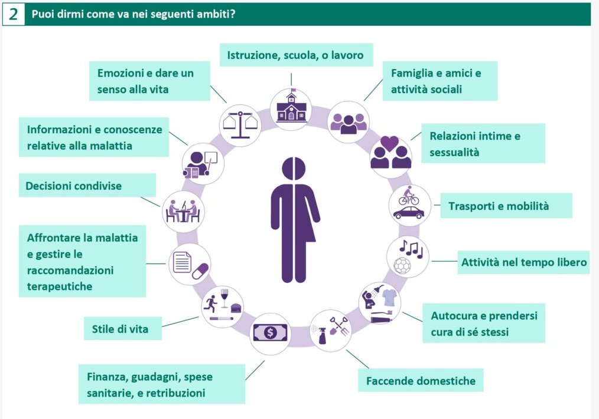
Notes:
.molto importante anche questo: comprendere le storie dei nostri associati aiuterà a meglio comprendere la malattia. Ricordate la classificazione?

Slide 22
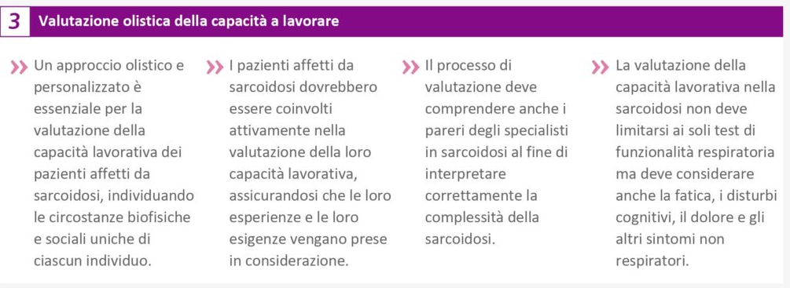
Notes:
.molto importante anche questo: comprendere le storie dei nostri associati aiuterà a meglio comprendere la malattia. Ricordate la classificazione?

Slide 23

Sarcoidosis Patient Advisory Group
of Europe
Italia, Germania, Spagna, Regno Unito, Austria,
Francia, Olanda, Serbia, Bosnia, Norvegia
Notes:
… la diagnosi (come proposto nell’ultima convention wasog tenutasi a Parigi pochi mesi orsono) richiede un workup multidisciplinare sia all’esordio che nel follow up

Slide 24
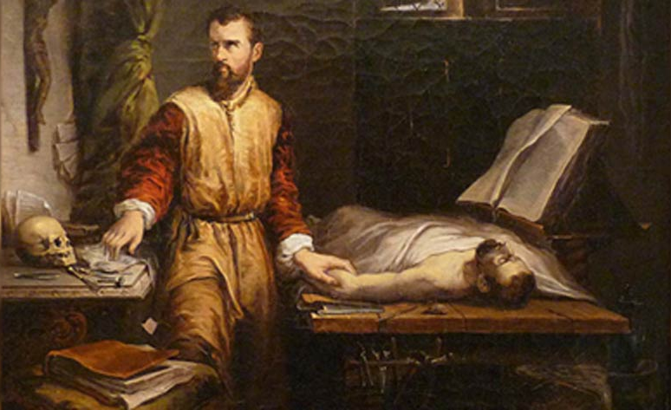
Stimolare le società scientifiche portando i bisogni non corrisposti
Notes:
.molto importante anche questo: comprendere le storie dei nostri associati aiuterà a meglio comprendere la malattia. Ricordate la classificazione?

Slide 25



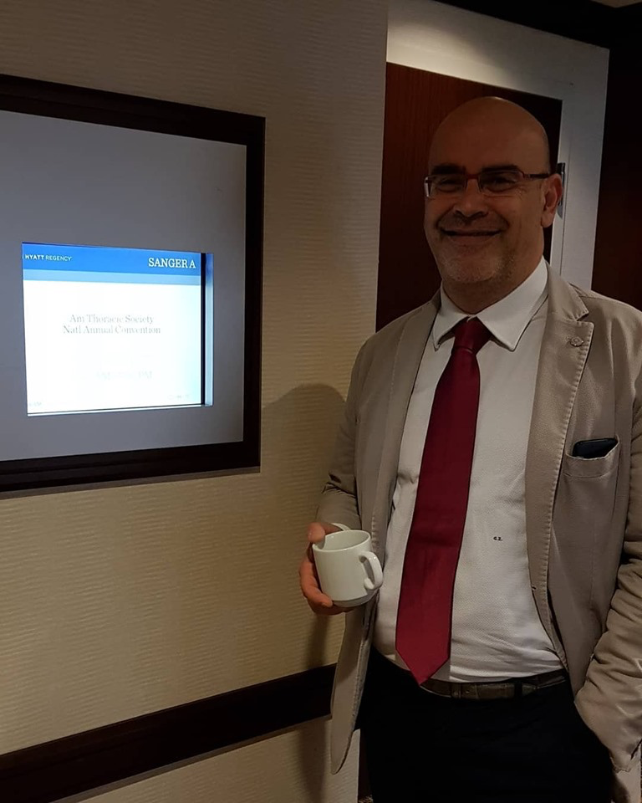
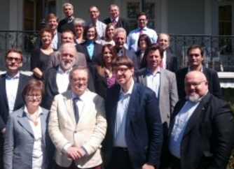
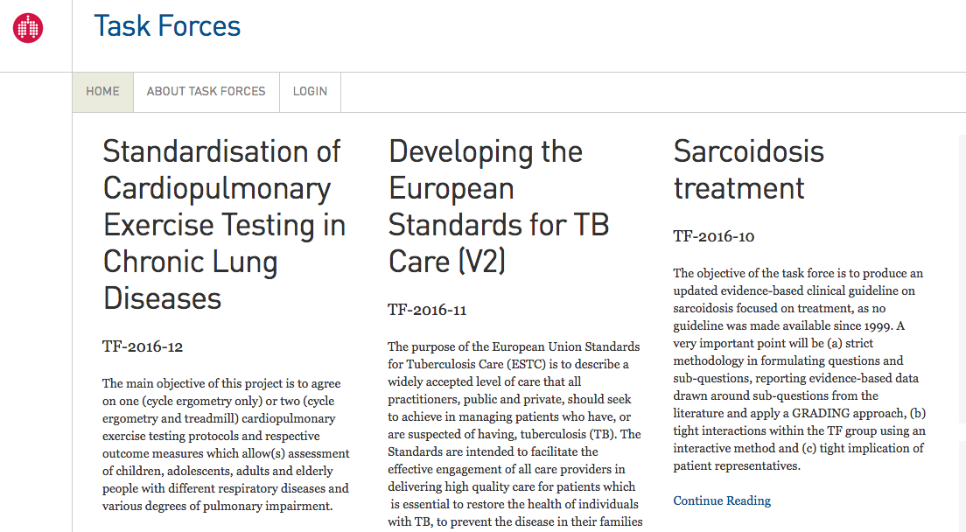



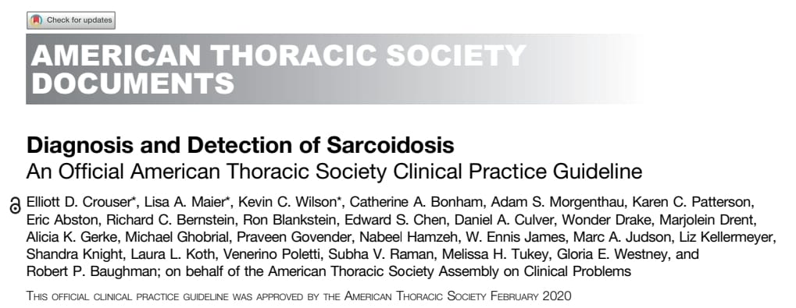



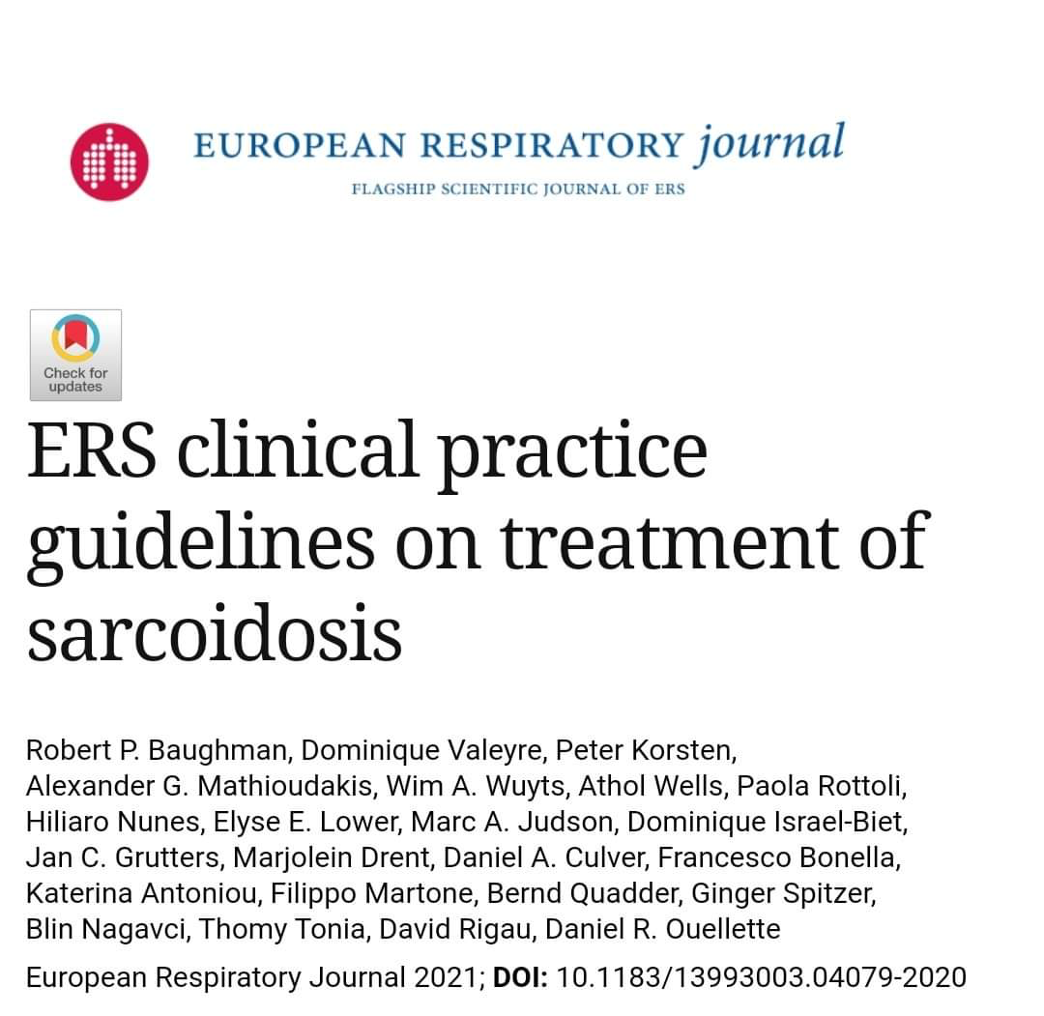


Notes:
… la diagnosi (come proposto nell’ultima convention wasog tenutasi a Parigi pochi mesi orsono) richiede un workup multidisciplinare sia all’esordio che nel follow up

Slide 26


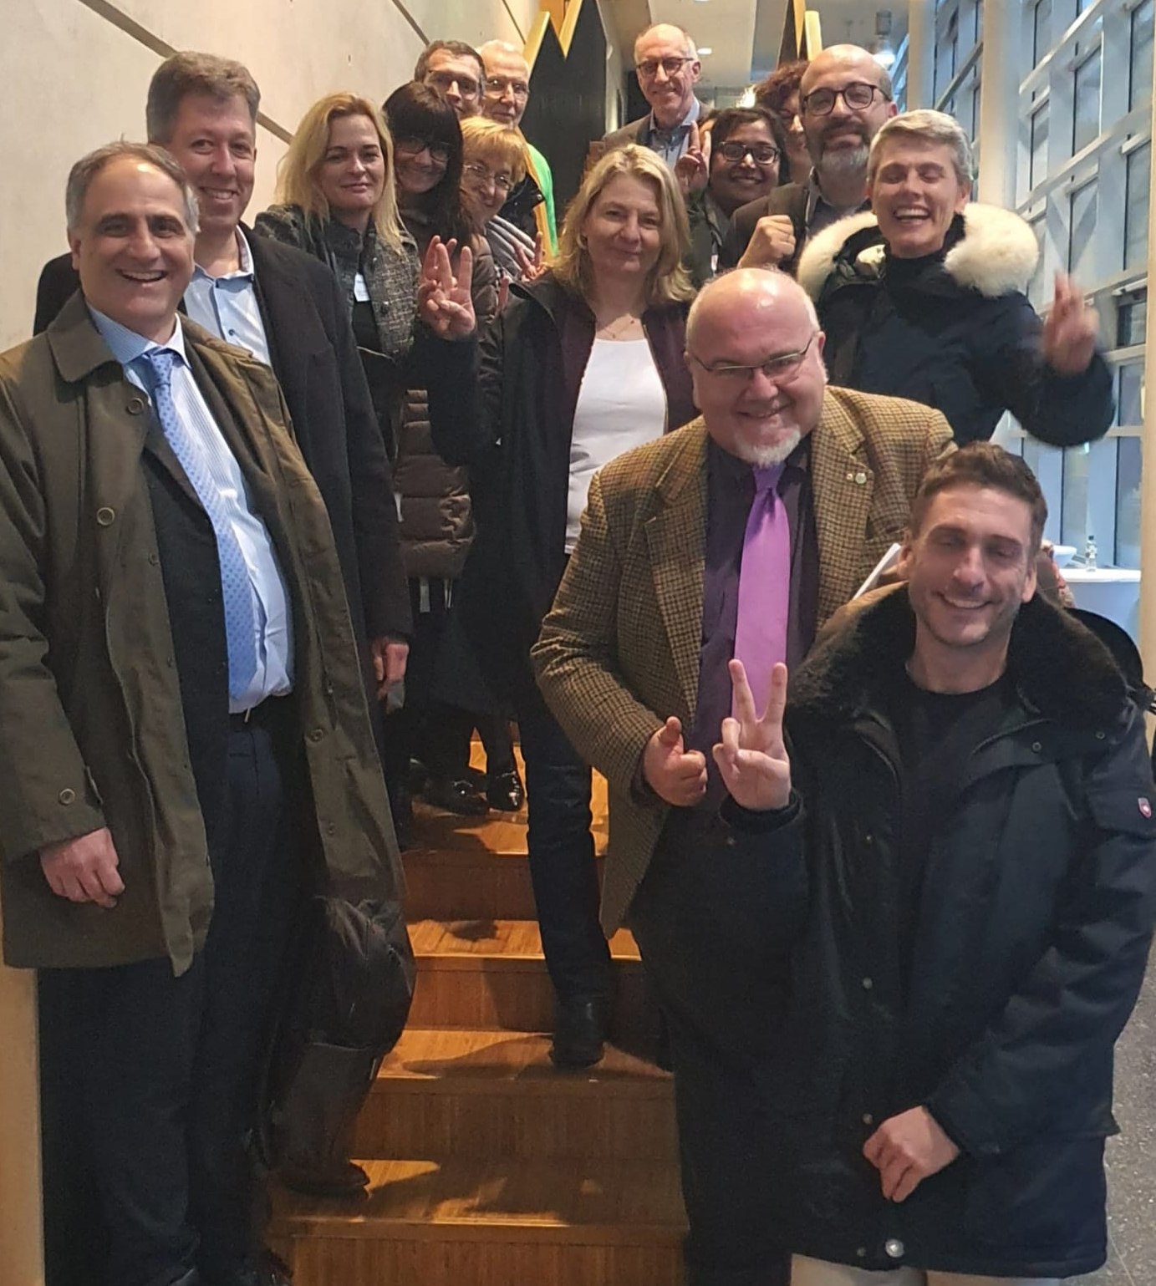
PROPOSTA nel 2022 ACCETTATA nel 2023
RETE SARCOIDOSI (Sarcoidosis Core Network)
RESPONSABILE DEL CORE
prof. Francesco Bonella
COORDINATORE DELLE
11 ASSOCIAZIONI EUROPEE dei PAZIENTI
dr. Filippo Martone

Slide 27
Centri aderenti al Sarcoidosis Core
Ruhrlandklinik University Hospital, University of Essen, Germany: Prof. F. Bonella
Sarcoidosis/ILD Unit, Hospital Clínic Barcelona. Spain: Prof. J. Sellarés
Pneumology Department, University of Padova, Italy: Prof. P. Spagnolo / Dr Elisabetta Balestro
Pneumology Department, University of Siena, Italy: Prof. E. Bargagli
Pneumology Department, Hopital Avicenne, Paris, France: Prof. H. Nunes
Royal Brompton Hospital, London UK: Prof. V. Kouranos
PHERE (UMR_S_1152 / U1152) - Physiopathologie et Epidémiologie des Maladies Respiratoires Paris France Prof Raphael Borie
Dipartimento CardioToracoVascolare, Struttura Complessa Pneumologia, Ospedale Universitario di Cattinara, Trieste, Italy: Prof. M. Confalonieri / Dr . P. Confalonieri
Pneumologie Pédiatrique, Centre de Référence des Maladies Respiratoires Rares Hopital Armand-Trousseau, Paris, France: Prof. N. Nathan
Pneumology Department, University College Dublin (UCD), Ireland: Prof. C. McCarthy
Longarts, Center for Interstitial Lung Diseases and Sarcoidosis, Erasmus Medisch Centrum, Holland, prof J. Miedema

Slide 28
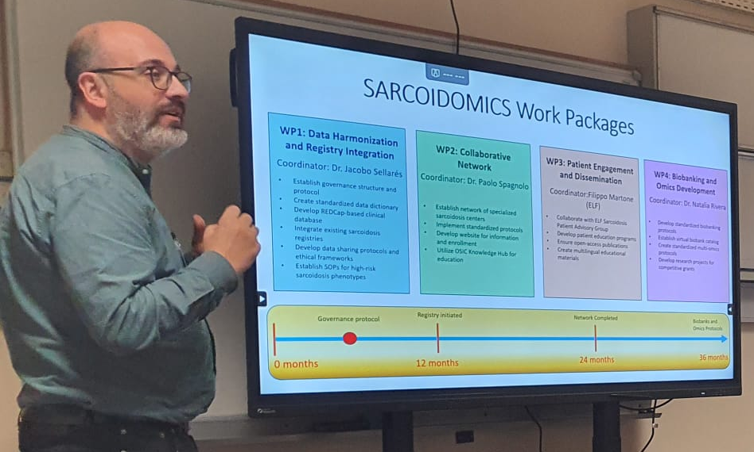
Sarcoidosis Core Network
SARCOIDOMICS crc
RESPONSABILI
prof. Jacobo Sellares
prof. Paolo Spagnolo
COORDINATORE DELLE
EUROPEE dei PAZIENTI
dr. Filippo Martone

Slide 29
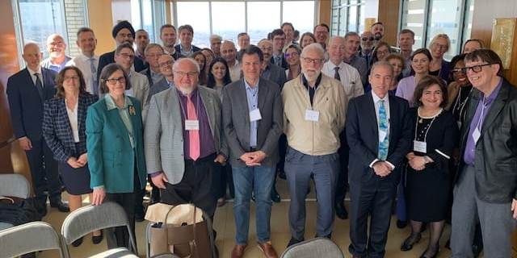

WASOG Sarcoidosis Clinical Trials Endpoint
Task Force Chicago Marzo 2025

Slide 30

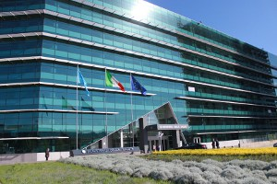

Grazie ad ACSI,
dal 18 settembre 2017
  NUOVO Elenco delle Malattie Rare Esentate dal Costo:
  SARCOIDOSI
  Cod. Esenzione RH0011
  codice da riconfermare dopo un’anno solo per le forme persistenti
  Pubblicato in GU il 18 Marzo 2017
Notes:
…perché se non hai una sarcoidosi polmonare lo stato italiano non vuole proprio assisterti… per questo la proposta di presa in carico della sarcoidosi nei lea che giaciono alla conferenza stato regioni è profondamente sbagliata!!!

Slide 31
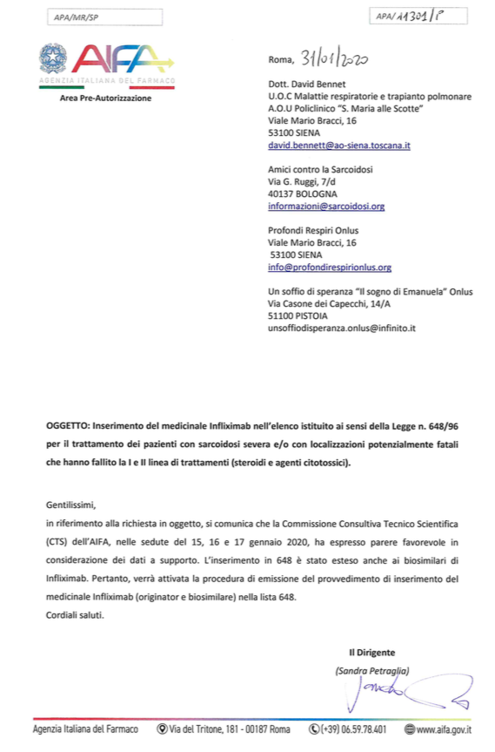
Sensibilizzare e sostenere i centri esperti
Notes:
.molto importante anche questo: comprendere le storie dei nostri associati aiuterà a meglio comprendere la malattia. Ricordate la classificazione?

Slide 32
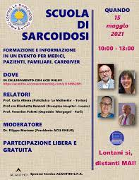
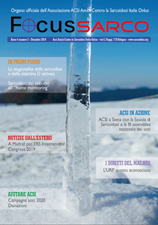
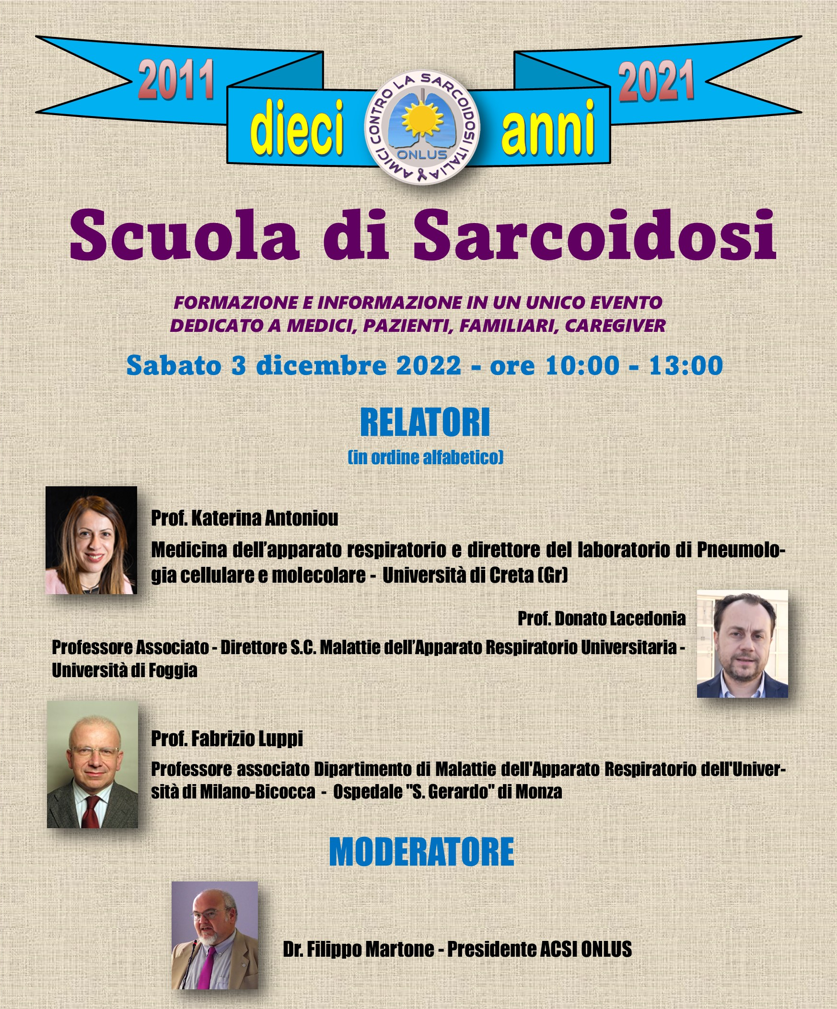
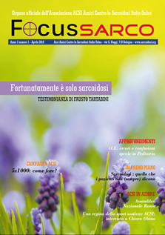
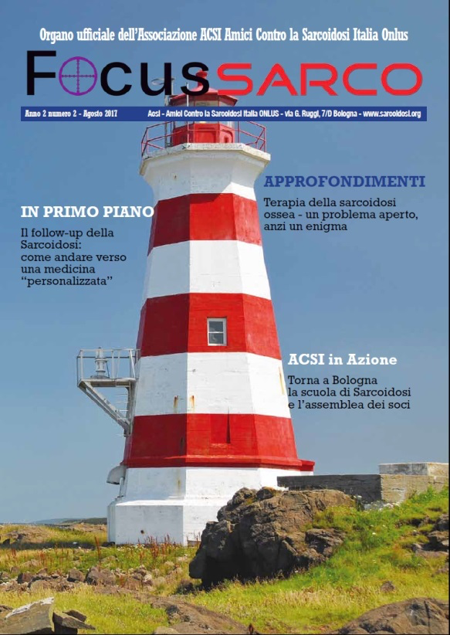

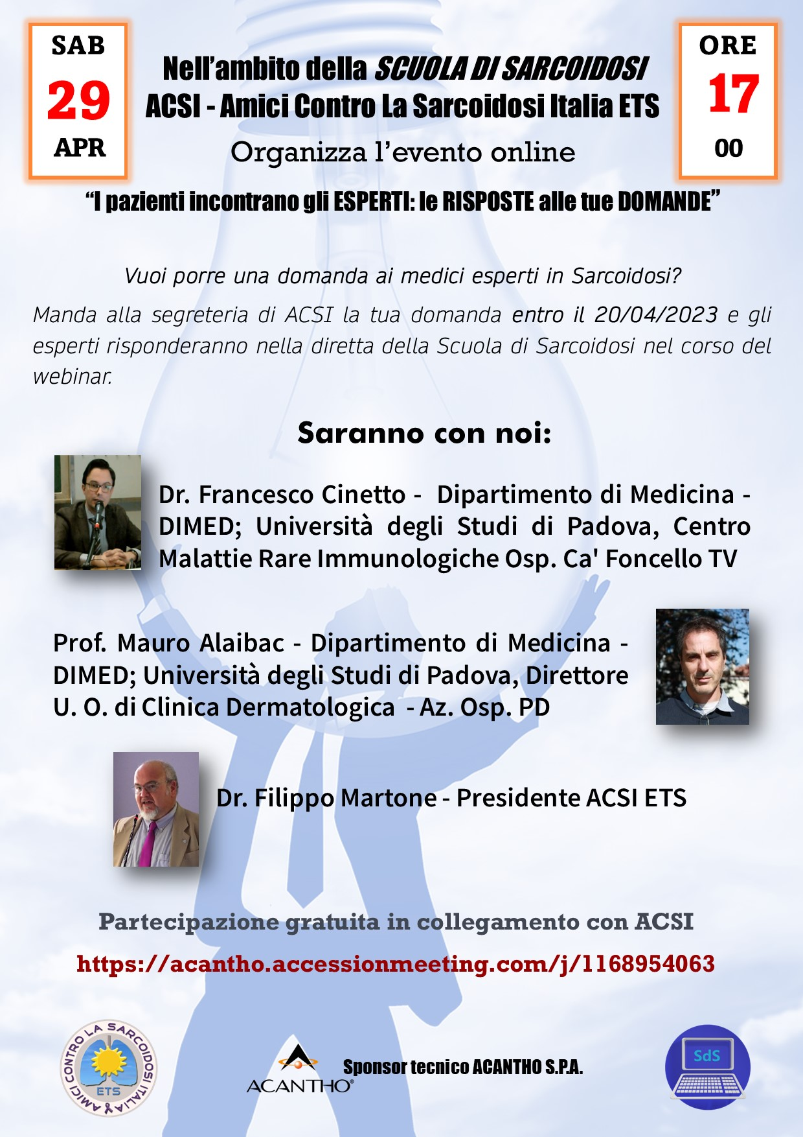
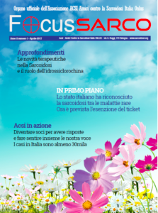
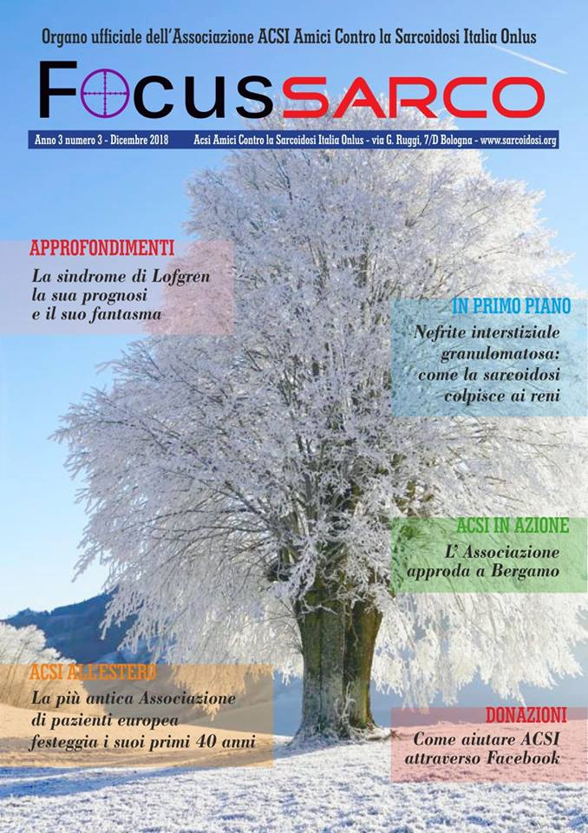
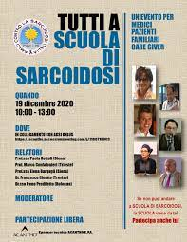
Creare occasioni di condivisione e alleanza terapeutica
Notes:
.molto importante anche questo: comprendere le storie dei nostri associati aiuterà a meglio comprendere la malattia. Ricordate la classificazione?

Slide 33


Creare occasioni di condivisione e alleanza terapeutica
Notes:
.molto importante anche questo: comprendere le storie dei nostri associati aiuterà a meglio comprendere la malattia. Ricordate la classificazione?

Slide 34
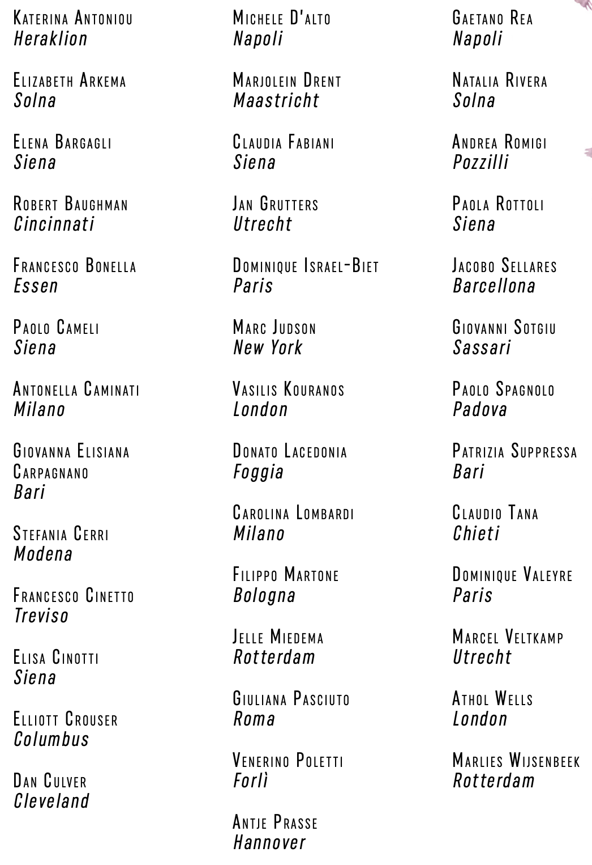
Creare occasioni di condivisione e alleanza terapeutica
Notes:
.molto importante anche questo: comprendere le storie dei nostri associati aiuterà a meglio comprendere la malattia. Ricordate la classificazione?

Slide 35

Notes:
Buongiorno, ringrazio il presidente per avermi dato l’opportunità di parlare a tutti voi qui oggi.

